Slide 1
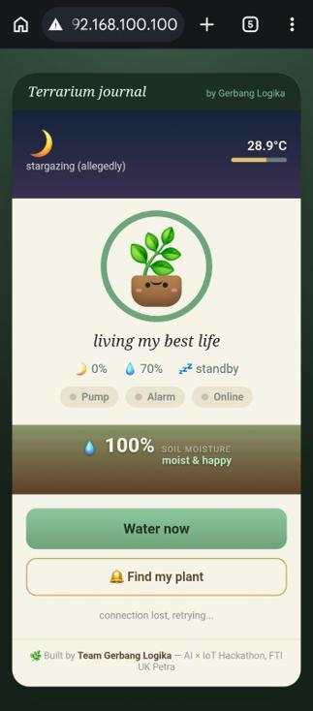
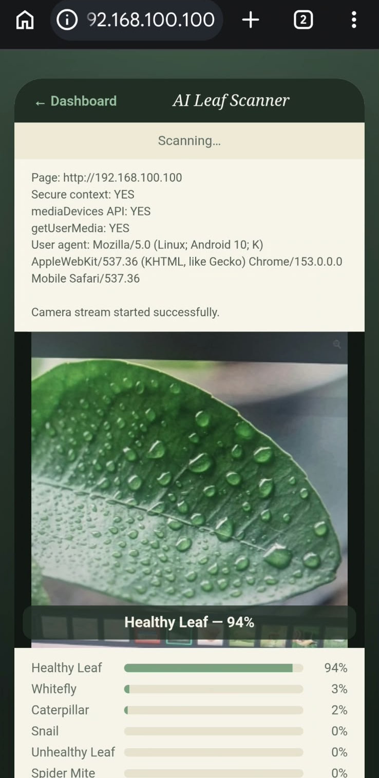
IMPACT PROJECT · AI x IoT HACKATHON 2026 · BABAK FINAL
Flora-Gotchi
Plant Empathy System
Irigasi otomatis berbasis kondisi tanah nyata dan deteksi dini hama lewat AI, dijalankan penuh dari satu ESP32 di jaringan lokal.
Tim Gerbang Logika · SMA Kristen Gloria 2, Surabaya
Marquis Verino · Darren Jose Antolin · Timothea Owen
Dashboard dan AI Leaf Scanner berjalan langsung dari ESP32
Guru pendamping: Martinus Danang Pamungkas, S.Sos
Galaxy Mall, 19 September 2026
Notes:
Selamat pagi Bapak Ibu juri. Kami Tim Gerbang Logika dari SMA Kristen Gloria 2 Surabaya. Kami membawa Flora-Gotchi, sistem yang menyiram tanaman berdasarkan kondisi tanah yang sebenarnya dan mengenali hama lewat kamera ponsel. Semuanya berjalan dari satu ESP32, tanpa server luar dan tanpa internet.

Slide 2
LATAR BELAKANG
Pertanian Indonesia bertumpu pada usaha kecil
28,15%
29,36 juta
13,83%
40%
penduduk bekerja Indonesia ada di sektor pertanian, penyerap tenaga kerja terbesar
unit usaha pertanian, 99,94 persen di antaranya usaha perorangan skala kecil
kontribusi sektor pertanian terhadap PDB nasional triwulan II 2025
produksi tanaman global hilang tiap tahun akibat hama dan penyakit
BPS, Sakernas Agustus 2025
BPS, Sensus Pertanian 2023
BPS, 2025
FAO
Masalahnya bukan niat, tapi informasi
Penyiraman berbasis tebakan
Hama terlambat dikenali
Solusi yang ada terlalu mahal
Petani kecil dan pemilik tanaman menyiram mengikuti jadwal atau perasaan, bukan kelembapan tanah yang terukur. Air terbuang atau tanaman telanjur kering.
Tanda awal serangan hama baru disadari setelah daun rusak. Mengenali jenis hama butuh pengalaman yang tidak dimiliki kebanyakan orang.
Sistem smart farming komersial berbasis langganan cloud sulit dijangkau usaha perorangan yang jumlahnya hampir 30 juta unit.
Flora-Gotchi | Tim Gerbang Logika
01
Notes:
Pertanian menyerap 28 persen tenaga kerja Indonesia dan hampir seluruhnya usaha perorangan skala kecil. Mereka menyiram berdasarkan tebakan dan baru sadar ada hama setelah daun rusak. Solusi smart farming komersial terlalu mahal untuk mereka. Di situ celah yang kami isi.

Slide 3
KETERKAITAN SDG
Tiga tujuan, satu perangkat
2
12
15
Zero Hunger
Responsible Consumption
Life on Land
Target 2.4
Target 12.2
Target 15.3
Menjaga produktivitas tanaman lewat perawatan yang konsisten dan terukur, pada skala rumah tangga dan urban farming.
Air keluar hanya ketika tanah benar-benar kering, dengan verifikasi setelah penyiraman agar tidak ada air terbuang percuma.
Deteksi dini hama menekan kerusakan vegetasi dan mengurangi pemakaian pestisida yang tidak perlu karena serangan dikenali lebih awal.
Satu siklus penyiraman kami berdurasi 4 detik dan hanya dipicu setelah dua pembacaan kering berturut-turut, lalu diverifikasi ulang. Efisiensi air bukan klaim, melainkan hasil dari logika program yang bisa ditunjukkan barisnya.
Flora-Gotchi | Tim Gerbang Logika
02
Notes:
Proyek ini menyentuh tiga SDG sekaligus: ketahanan pangan, konsumsi air yang bertanggung jawab, dan perlindungan daratan. Yang membedakan, klaim hemat air kami bisa ditelusuri langsung ke logika programnya.

Slide 4
CARA KERJA
Lima lapisan yang saling terhubung
01
02
03
04
05
SENSING
PROCESSING
ACTUATION
AI VISION
MONITORING
Capacitive Soil Moisture v2.0, DHT11, dan LDR membaca tanah, suhu, kelembapan udara, dan cahaya.
›
ESP32 merata-rata 8 sampel per siklus dan menjalankan state machine IDLE, WATERING, SOAK_CHECK.
›
Relay menyalakan mini water pump bercatu daya terpisah, lalu sistem memverifikasi kenaikan kelembapan.
›
Model Teachable Machine 8 kelas berjalan di browser ponsel dan mengirim hasilnya ke ESP32 lewat HTTP.
›
ESP32 menghosting dashboard Terrarium Journal sendiri, dipantau real-time dari HP di WiFi yang sama.
Semua berjalan di satu jaringan lokal
Tidak ada server cloud, tidak ada biaya langganan, dan tidak ada layanan perantara. ESP32 menjadi web server sekaligus pengendali, sehingga sistem tetap bekerja walau internet di lokasi mati. Ini juga yang membuat perangkatnya realistis dipakai di desa dengan sinyal terbatas.
Flora-Gotchi | Tim Gerbang Logika
03
Notes:
Sistem bekerja lewat lima lapisan. Sensor membaca, ESP32 memutuskan, relay dan pompa bertindak, AI membaca kondisi daun, dan dashboard menampilkan semuanya. Poin pentingnya, semua berjalan di jaringan lokal tanpa cloud dan tanpa biaya langganan.

Slide 5
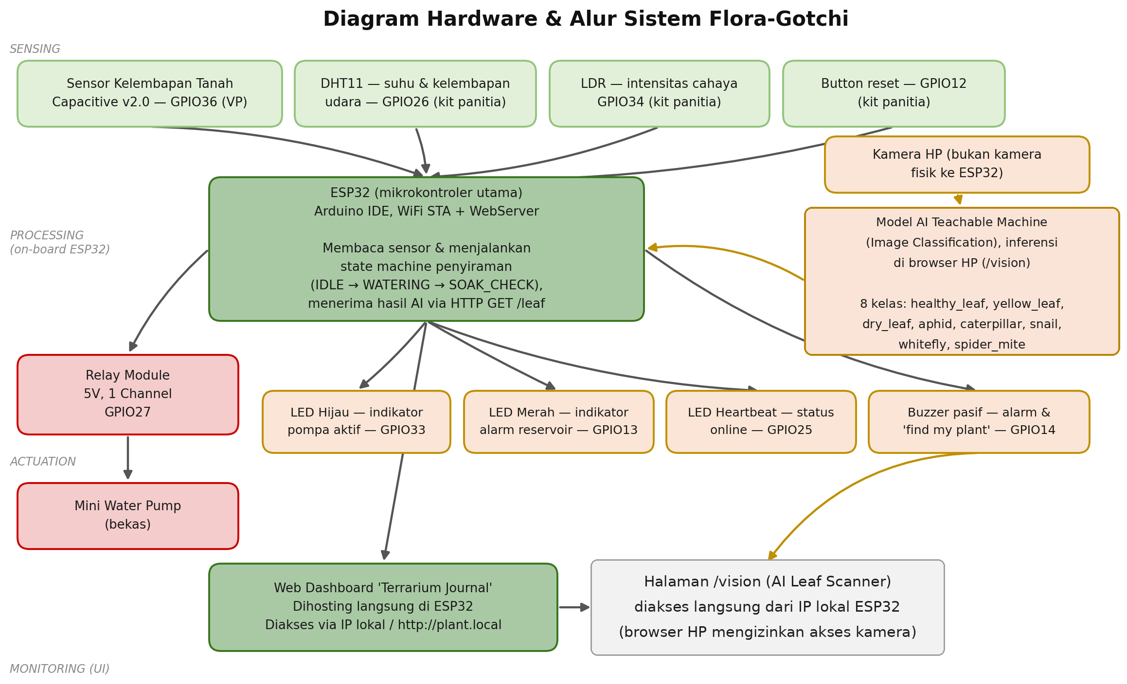
PERANGKAT KERAS
Delapan dari sembilan komponen kit terpakai
Pemetaan pin ESP32
Soil Moisture v2.0
GPIO36
Kelembapan tanah, rata-rata 8 sampel
DHT11
GPIO26
Suhu dan kelembapan udara
LDR
GPIO34
Intensitas cahaya untuk mode siang malam
Relay 5V 1 Channel
GPIO27
Saklar mini water pump
LED merah / hijau / heartbeat
13 / 33 / 25
Alarm, pompa aktif, sistem hidup
Buzzer pasif
GPIO14
Alarm reservoir dan fitur Find my plant
Button
GPIO12
Reset alarm dan lockout pompa
Diagram rangkaian dan alur sistem, dicocokkan baris per baris dengan kode ESP32.
Tambahan di luar kit
Masalah nyata yang kami temui
Sensor kelembapan tanah, relay, pompa bekas, reservoir, dan baterai AA. Total di bawah batas Rp100.000 yang diizinkan panitia.
Pompa yang disambung ke jalur ESP32 menyebabkan brownout dan boot-loop. Solusinya pompa diberi catu daya terpisah 4 baterai AA lewat relay.
Flora-Gotchi | Tim Gerbang Logika
04
Notes:
Kami memakai delapan dari sembilan jenis komponen di kit panitia. Tambahan di luar kit masih di bawah batas seratus ribu. Kendala terbesar adalah pompa yang membuat ESP32 brownout, kami selesaikan dengan catu daya terpisah lewat relay.

Slide 6
LOGIKA PROGRAM
State machine yang menolak salah siram
IDLE
WATERING
SOAK_CHECK
Baca sensor tiap 2 detik. Pompa hanya dipicu bila kelembapan di bawah 40 persen dua kali berturut-turut dan cooldown 30 detik sudah lewat.
›
Relay aktif 4 detik. Ada pengaman keras yang mematikan pompa paksa bila menyala melebihi durasi aman.
›
Tunggu 6 detik, baca ulang rata-rata 3 kali. Bila kelembapan tidak naik minimal 8 persen, sistem menyimpulkan reservoir kosong.
Anti noise
Anti brownout
8 sampel dirata-rata setiap pembacaan, dan status kering harus muncul 2 kali berturut-turut sebelum pompa dipicu.
Firmware membaca esp_reset_reason saat boot. Tiga reset beruntun tanpa power-on bersih akan mengunci pompa dan membunyikan alarm.
Anti banjir
Verifikasi hasil
Relay diabaikan selama 4 detik pertama setelah boot agar pompa tidak ikut menyala saat ESP32 baru menyala.
Penyiraman baru dianggap berhasil bila kelembapan benar-benar naik, bukan sekadar karena pompa sudah menyala.
Seluruh nilai di atas diambil langsung dari konstanta pada firmware yang kami tulis sendiri.
Flora-Gotchi | Tim Gerbang Logika
05
Notes:
Bagian yang paling sering diremehkan adalah logikanya. Sistem kami menolak menyiram sebelum yakin, dan setelah menyiram ia memeriksa apakah tanahnya benar-benar basah. Kalau tidak naik, artinya reservoir kosong dan alarm berbunyi. Ada juga pengaman brownout dan pengaman saat boot.

Slide 7
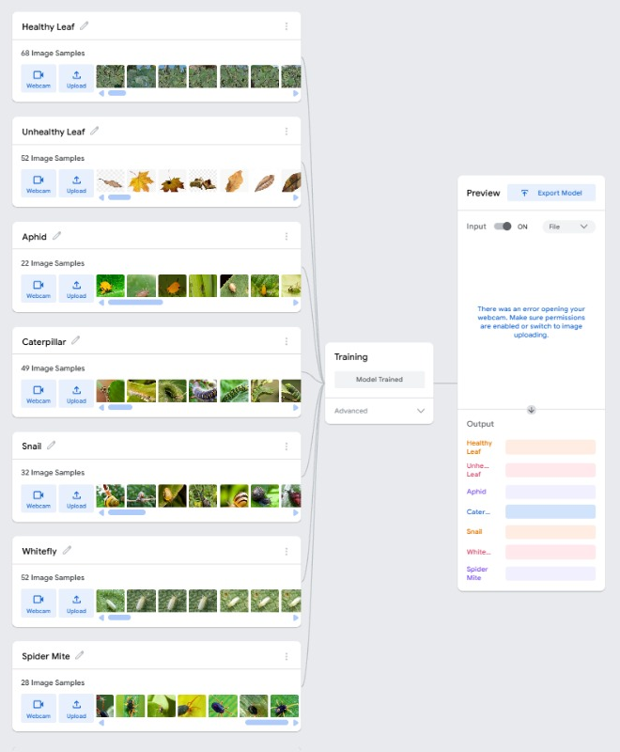
KECERDASAN BUATAN
Teachable Machine, 8 kelas, jalan di browser HP
Delapan kelas yang dikenali
Kenapa image classification
healthy_leaf
Daun sehat
Satu bidikan kamera pada satu daun hanya perlu satu jawaban yang tegas. Pendekatan ini membuat model tetap ringan sehingga bisa berjalan di HP kelas menengah tanpa aplikasi tambahan.
yellow_leaf
Daun menguning
dry_leaf
Daun kering
Kenapa dipecah jadi 8 kelas
aphid
Kutu daun
Daun menguning biasanya soal air atau nutrisi, daun kering soal penyiraman, dan tiap hama butuh penanganan berbeda. Model tidak berhenti di kata bermasalah, tapi menyebut penyebabnya.
caterpillar
Ulat
snail
Siput
whitefly
Kutu kebul
Bagaimana sampai ke perangkat
spider_mite
Tungau laba-laba
Model diekspor sebagai TensorFlow.js, dimuat di halaman /vision, lalu label dan tingkat keyakinannya dikirim ke ESP32 lewat HTTP GET ke endpoint /leaf untuk ditampilkan di dashboard.
Total 303 gambar sampel, dikumpulkan dan dilabeli sendiri oleh tim.
Dataset dan proses pelatihan di Google Teachable Machine, status Model Trained.
Tanpa layanan perantara
Kamera terbuka langsung dari alamat IP lokal ESP32, tidak memakai tunnel atau layanan pihak ketiga.
Flora-Gotchi | Tim Gerbang Logika
06
Notes:
Model AI kami latih di Google Teachable Machine dengan delapan kelas dari 303 gambar yang kami kumpulkan sendiri. Kami sengaja memisahkan daun menguning dan daun kering karena tindakannya berbeda. Modelnya berjalan di browser ponsel dan hasilnya dikirim ke ESP32.

Slide 8
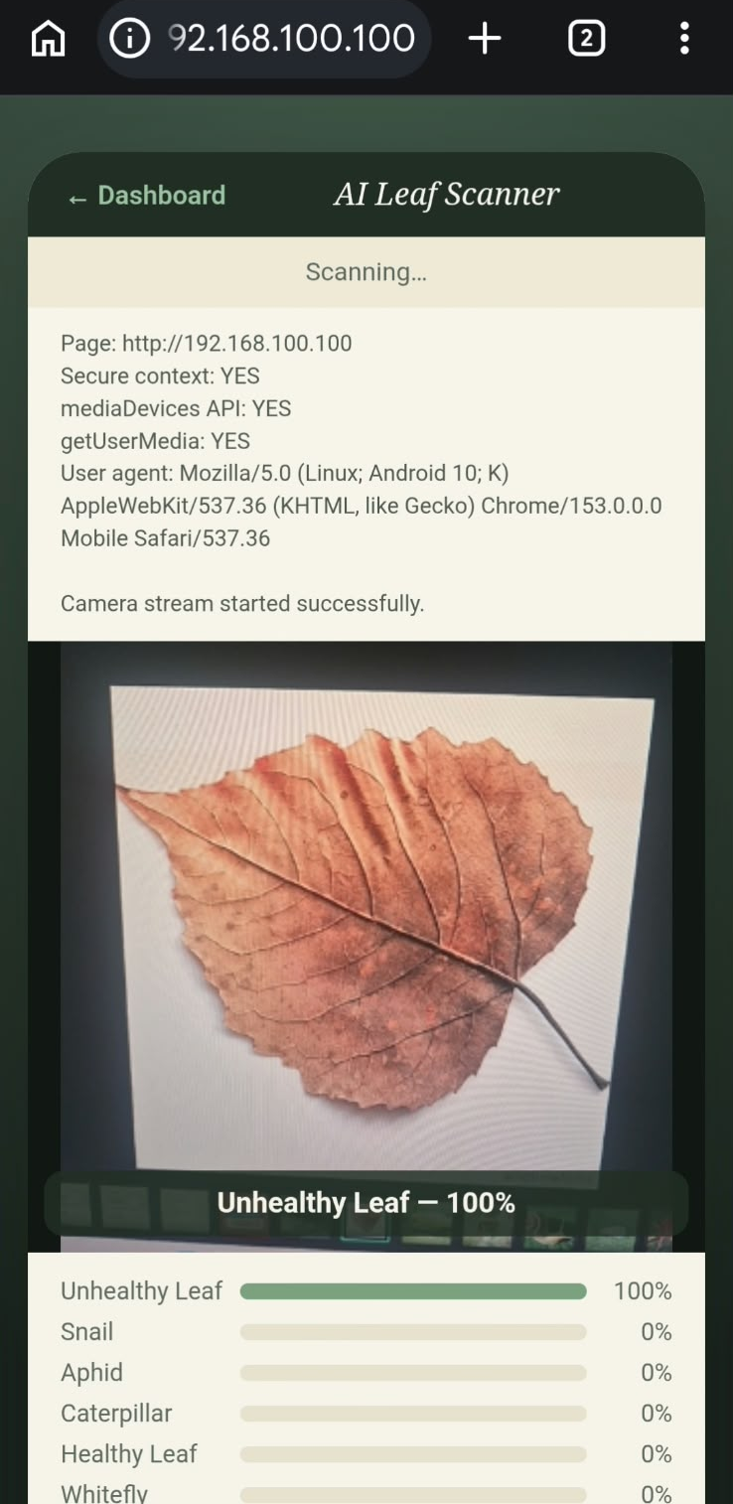
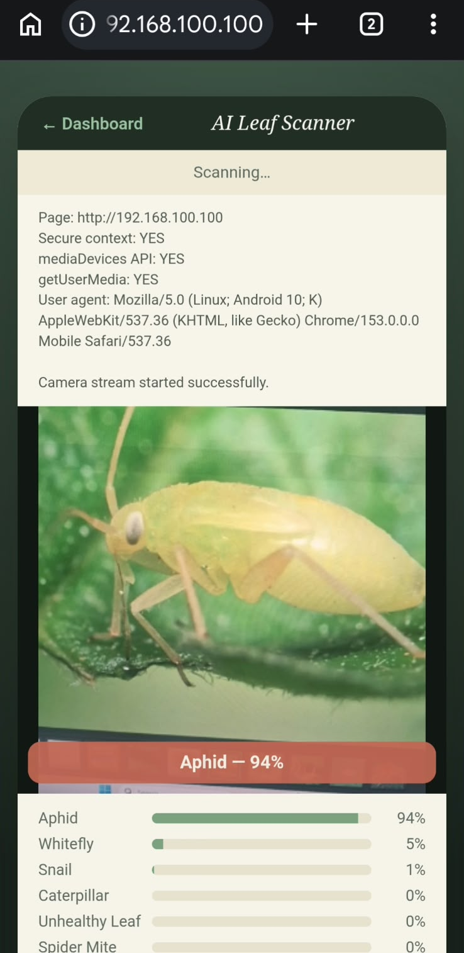
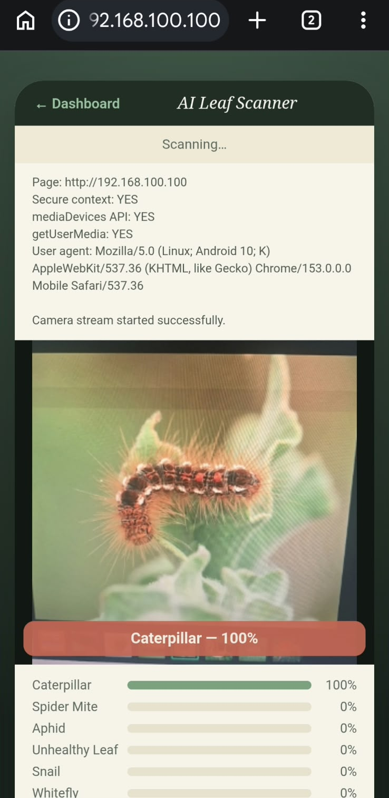
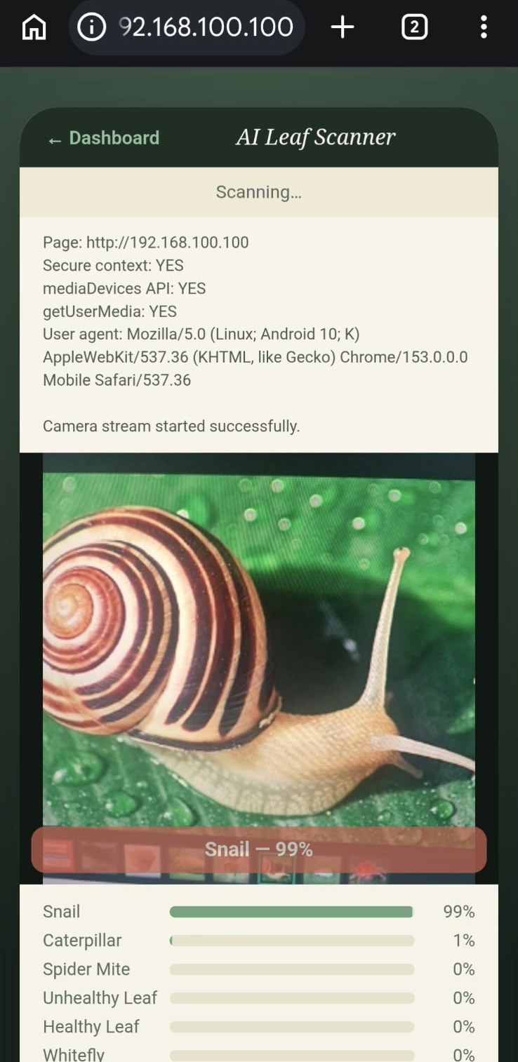
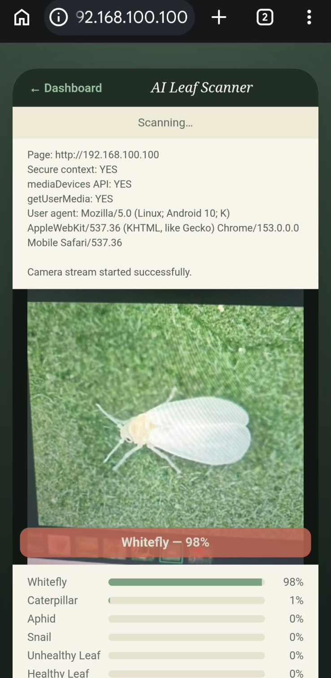
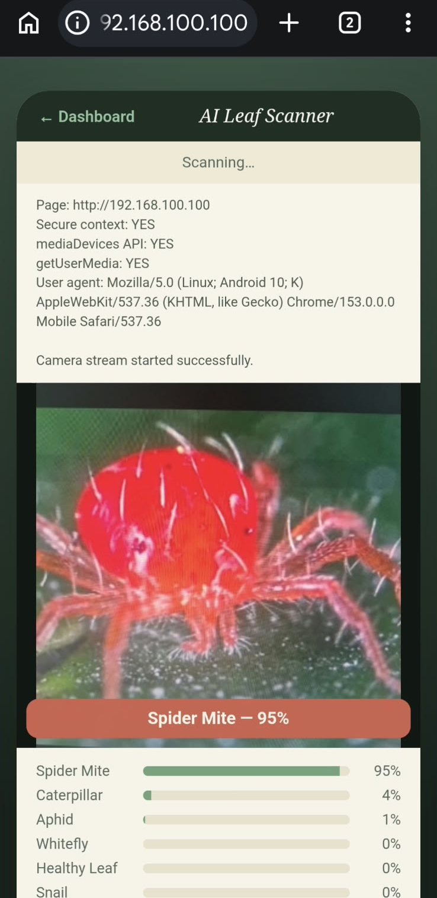
HASIL PENGUJIAN
Diuji satu per satu, bukan sekadar klaim
95,7%
rata-rata keyakinan pada pengujian tujuh kondisi
Kelas pembanding tertinggi hanya 5 persen, sehingga label akhir tidak pernah tertukar pada pengujian ini.
Healthy Leaf 94%
Daun bermasalah 100%
Aphid 94%
Caterpillar 100%
Snail 99%
Whitefly 98%
Spider Mite 95%
Tangkapan layar diambil dari http://192.168.100.100 yang dihosting ESP32. Panel diagnostik di tiap layar menunjukkan kamera berhasil dibuka langsung dari jaringan lokal.
Yang sudah kuat
Yang masih kami perbaiki
Catatan kejujuran data
Kondisi daun bermasalah dan ulat terbaca 100 persen karena ciri visualnya paling kontras. Siput dan kutu kebul juga stabil di atas 98 persen.
Aphid dan whitefly sesekali saling memberi skor kecil karena sama-sama serangga kecil berwarna terang. Penambahan sampel untuk dua kelas ini jadi prioritas berikutnya.
Kelas daun bermasalah pada pengujian ini kemudian kami pecah menjadi yellow_leaf dan dry_leaf agar rekomendasi perawatan lebih spesifik.
Flora-Gotchi | Tim Gerbang Logika
07
Notes:
Setiap kelas kami uji satu per satu dengan gambar di luar data latih. Hasilnya 94 sampai 100 persen, rata-rata 95,7 persen. Kami juga terbuka soal kelemahannya: aphid dan whitefly masih saling mirip dan itu yang kami perbaiki berikutnya.

Slide 9
ANTARMUKA
Terrarium Journal, dashboard yang mau dibuka orang
Dihosting sendiri oleh ESP32
Tidak ada server lokal terpisah dan tidak ada layanan tunnel. Cukup buka alamat IP ESP32 atau http://plant.local dari HP di WiFi yang sama.
Data nyata, bukan angka hiasan
Kelembapan tanah, suhu, kelembapan udara, cahaya, status pompa, dan alarm reservoir tampil real-time beserta hasil deteksi AI terakhir.
Gaya virtual pet
Tanaman punya status seperti moist and happy atau thirsty. Pendekatan ini membuat pemilik tanaman rutin mengecek, karena terasa seperti merawat peliharaan, bukan membaca panel industri.
Kontrol langsung dari layar
Tombol siram manual, reset alarm, dan fitur Find my plant yang membunyikan buzzer untuk menemukan lokasi pot.
Flora-Gotchi | Tim Gerbang Logika
08
Notes:
Dashboard dihosting langsung oleh ESP32, jadi cukup buka alamat IP-nya dari HP. Gayanya sengaja dibuat seperti virtual pet supaya orang mau membukanya tiap hari, dan di situlah deteksi dini benar-benar bekerja.

Slide 10
DAMPAK DAN KELAYAKAN
Kenapa ini realistis diproduksi, bukan sekadar purwarupa
Rumah tangga dan urban farming
Sekolah dan edukasi
Skala produksi
Hampir 30 juta usaha pertanian perorangan di Indonesia adalah pasar yang belum tersentuh solusi smart farming berlangganan.
Seluruh sistem dibangun dari komponen kit dasar, sehingga bisa direplikasi sebagai modul belajar IoT dan AI di SMA atau SMK.
Tidak ada biaya cloud per perangkat. Biaya operasional setelah terpasang mendekati nol karena semua berjalan lokal.
Satu unit cukup untuk satu pot atau satu bedeng kecil, dan bisa ditambah tanpa mengubah arsitektur.
Kode dan model dilatih dengan alat gratis, tanpa lisensi berbayar.
Komponen tambahan di luar kit masih di bawah Rp100.000, memakai suku cadang yang mudah dicari di pasar lokal.
Langkah berikutnya yang sudah kami petakan
Data
Hardware
Fitur
Skala
Menyeimbangkan jumlah sampel aphid dan spider mite, lalu menambah variasi latar dan pencahayaan.
Memakai potensiometer di kit untuk mengatur ambang kelembapan tanpa mengubah kode.
Riwayat penyiraman tersimpan dan rekomendasi penanganan otomatis untuk tiap hama yang terdeteksi.
Satu ESP32 mengoordinasi beberapa titik sensor untuk bedeng atau greenhouse kecil.
Flora-Gotchi | Tim Gerbang Logika
09
Notes:
Dampaknya bukan cuma di rumah. Hampir 30 juta usaha pertanian perorangan belum tersentuh solusi smart farming karena mahal. Sistem kami tanpa biaya cloud, komponen tambahannya di bawah seratus ribu, dan sudah kami petakan langkah pengembangannya.

Slide 11
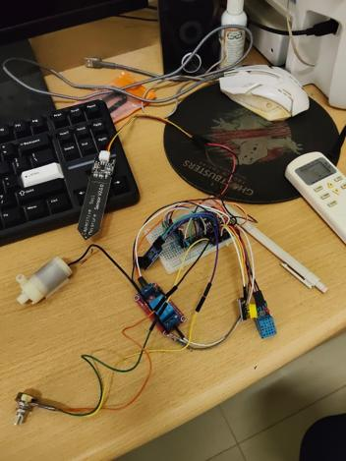
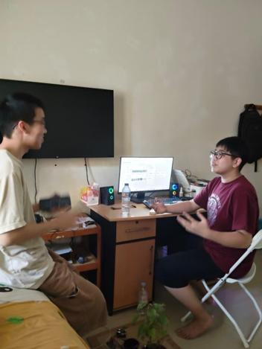
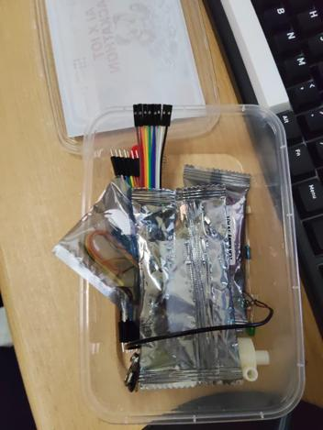
Merawat tanaman, merawat masa depan
Flora-Gotchi membuktikan bahwa perawatan tanaman berbasis data bisa dibangun dari komponen dasar, dijalankan tanpa internet, dan tetap terjangkau bagi puluhan juta usaha pertanian kecil di Indonesia.
Terima kasih. Kami siap menjawab pertanyaan dewan juri.
Tim Gerbang Logika · SMA Kristen Gloria 2, Surabaya
Sumber data: BPS Sakernas Agustus 2025, BPS Sensus Pertanian 2023, BPS PDB triwulan II 2025, FAO.
Notes:
Flora-Gotchi membuktikan perawatan tanaman berbasis data bisa dibangun dari komponen dasar, jalan tanpa internet, dan terjangkau untuk puluhan juta usaha kecil. Terima kasih, kami siap menjawab pertanyaan.

